Slide 1
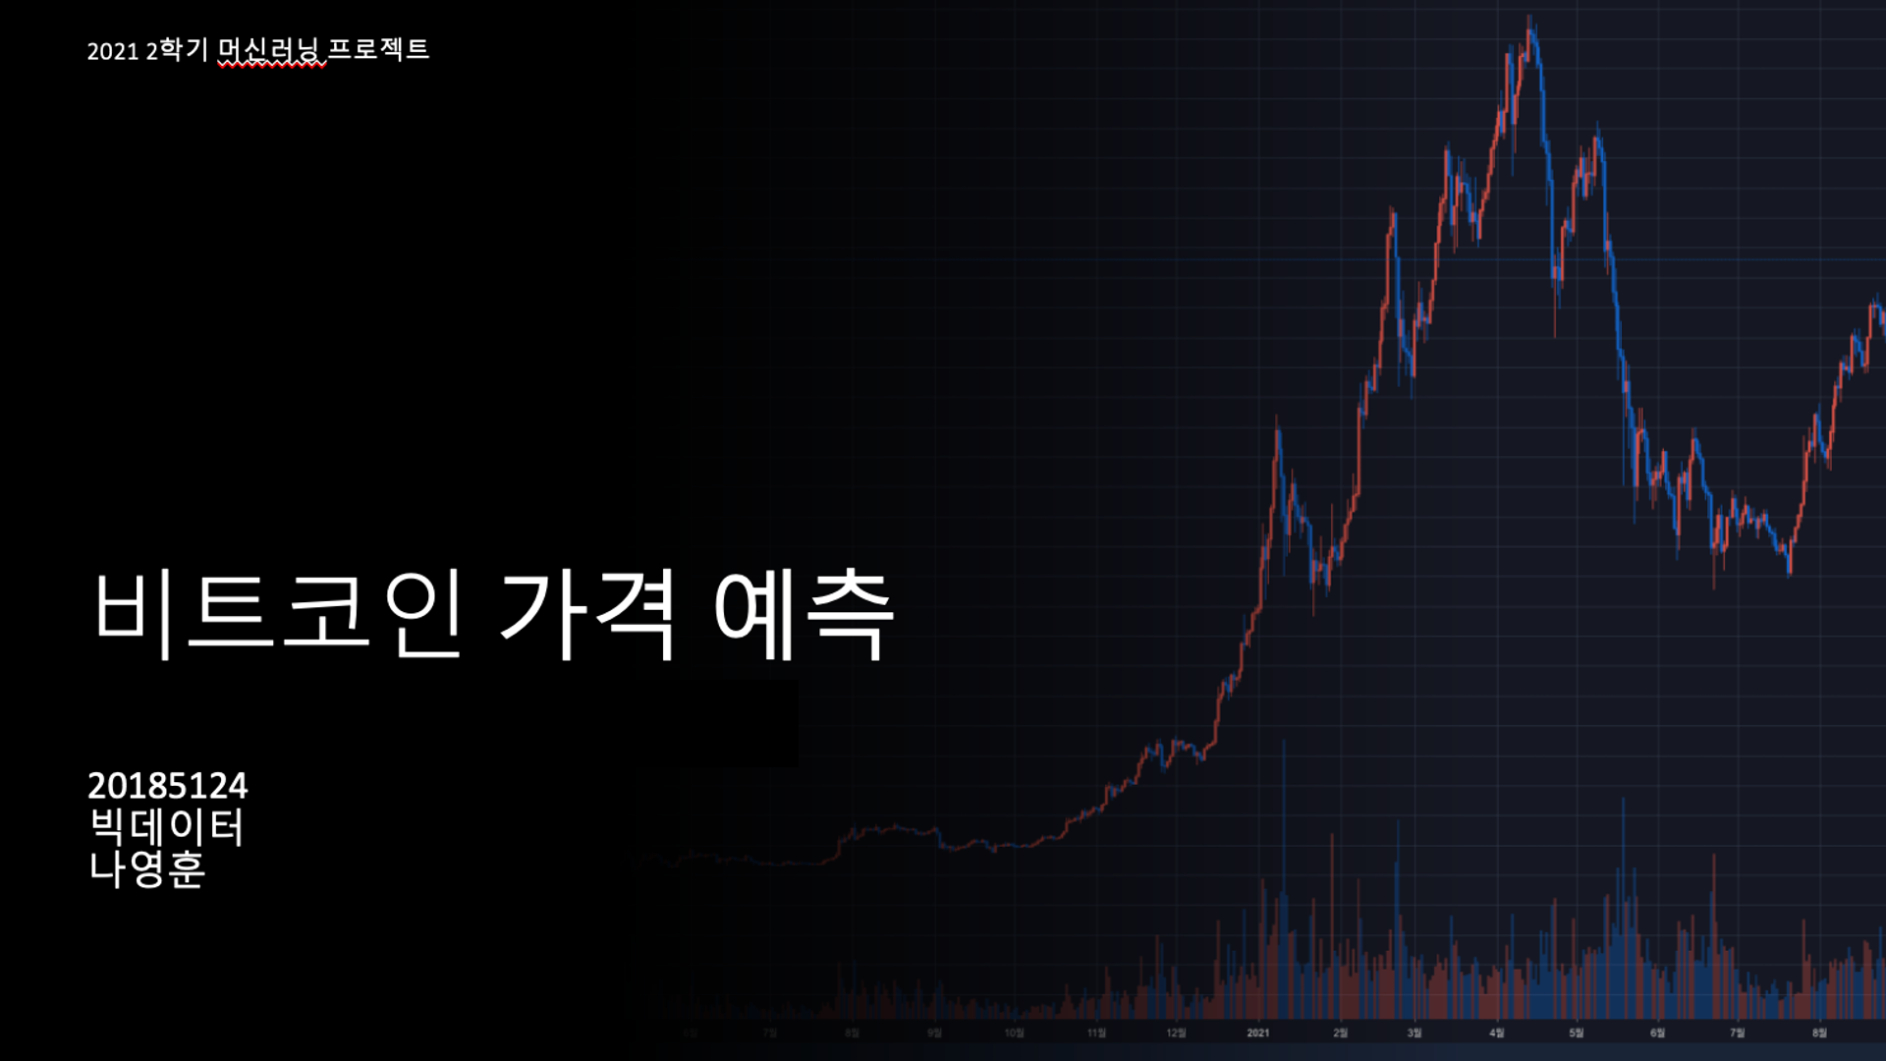

Slide 2
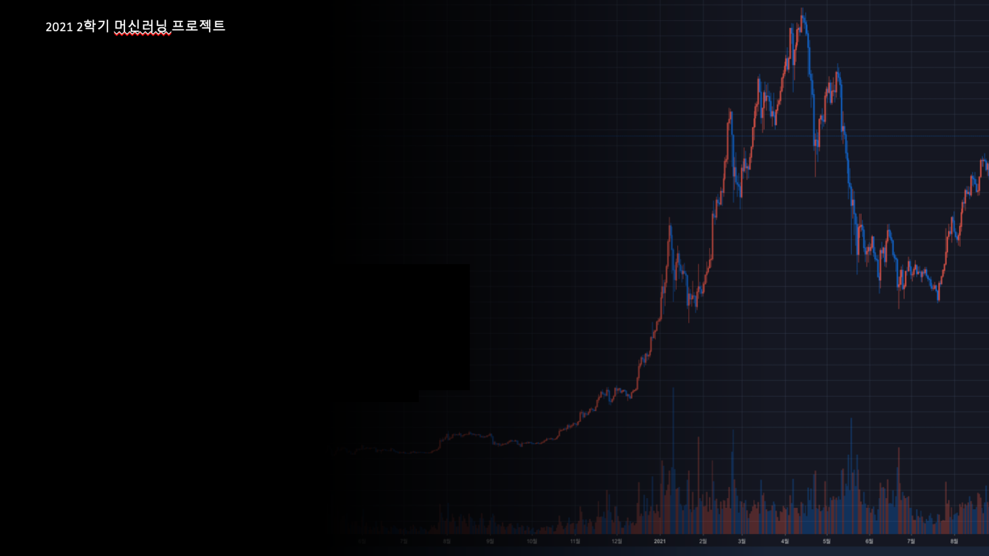
큰 그림 보기
데이터 가져오기
데이터 이해를 위한 탐색과 시각화
데이터 준비
학습
모델 튜닝
Launch, Monitor and Maintain

Slide 3
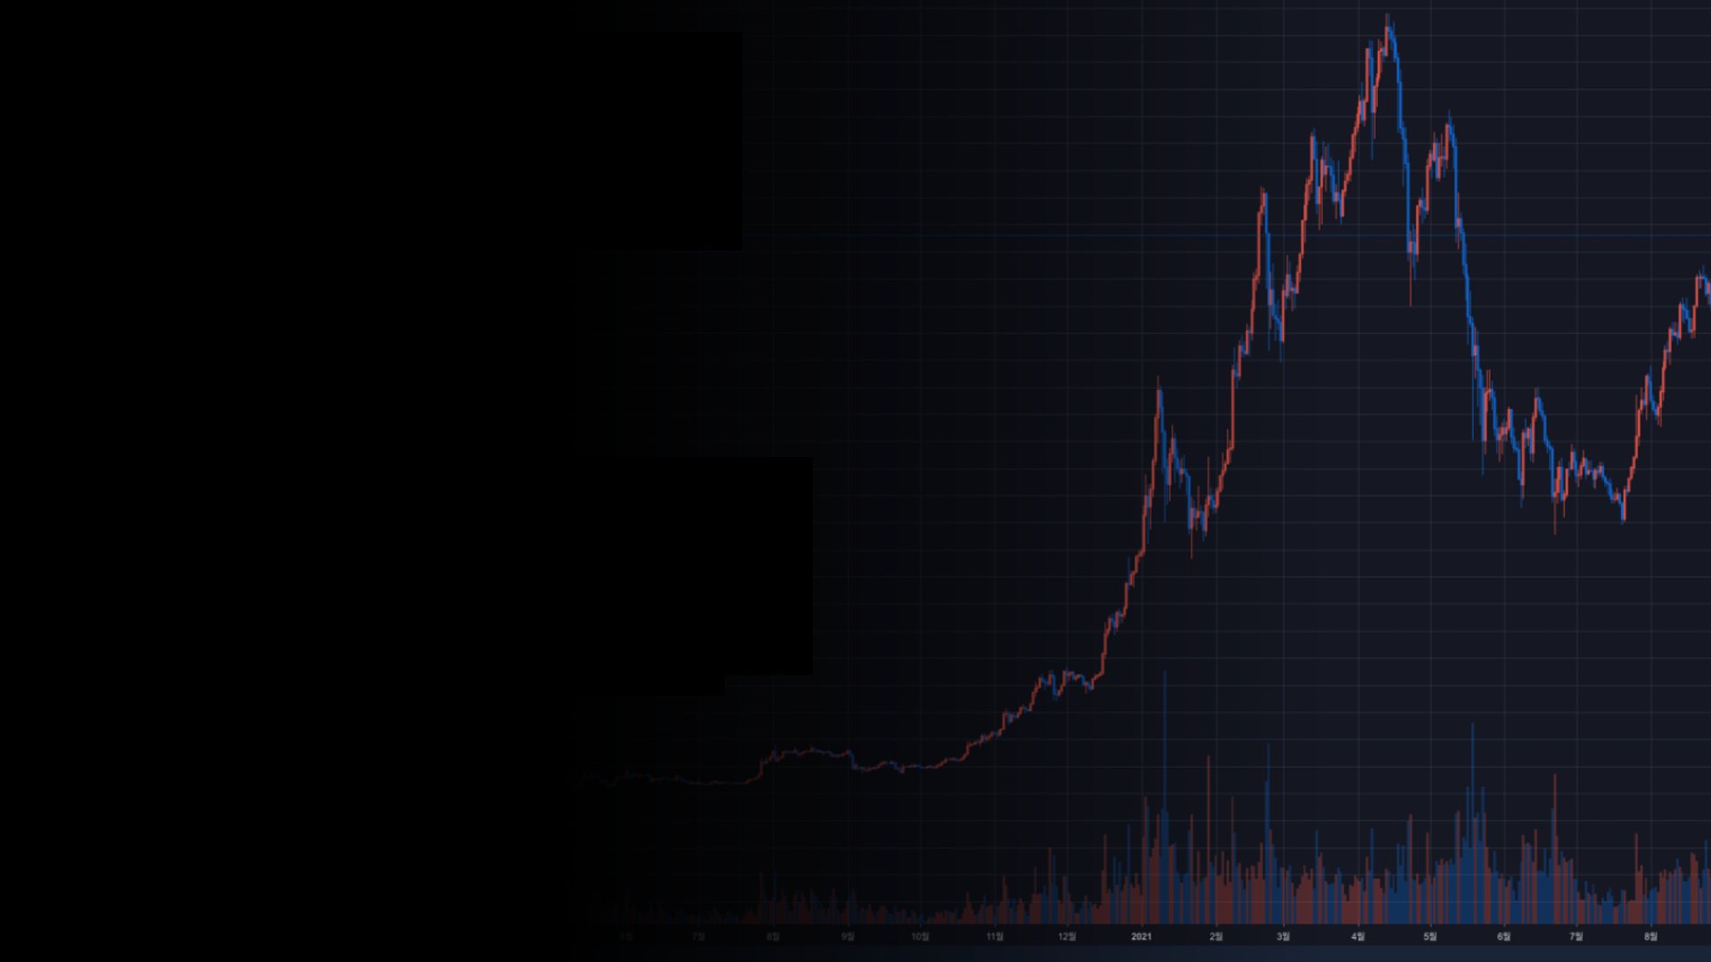
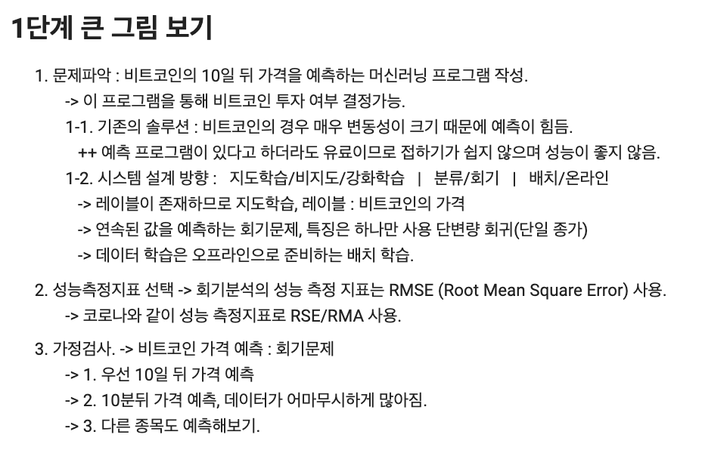
큰 그림 보기

Slide 4
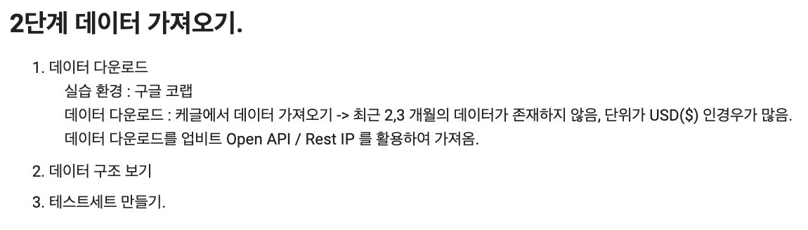
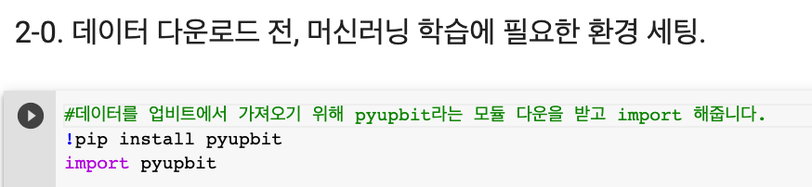
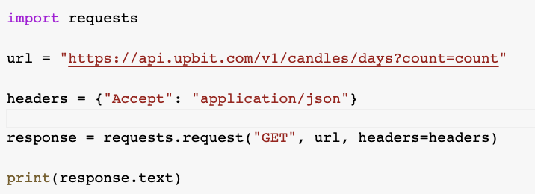
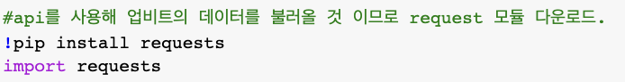
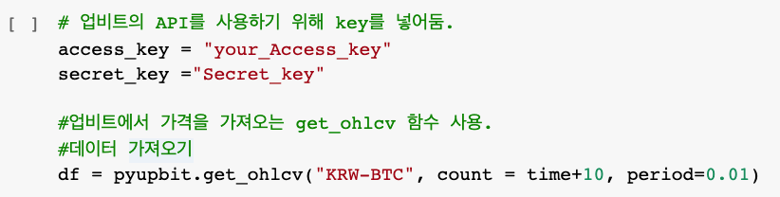
2. 데이터 가져오기 中 학습에 필요한 환경 세팅.

Slide 5
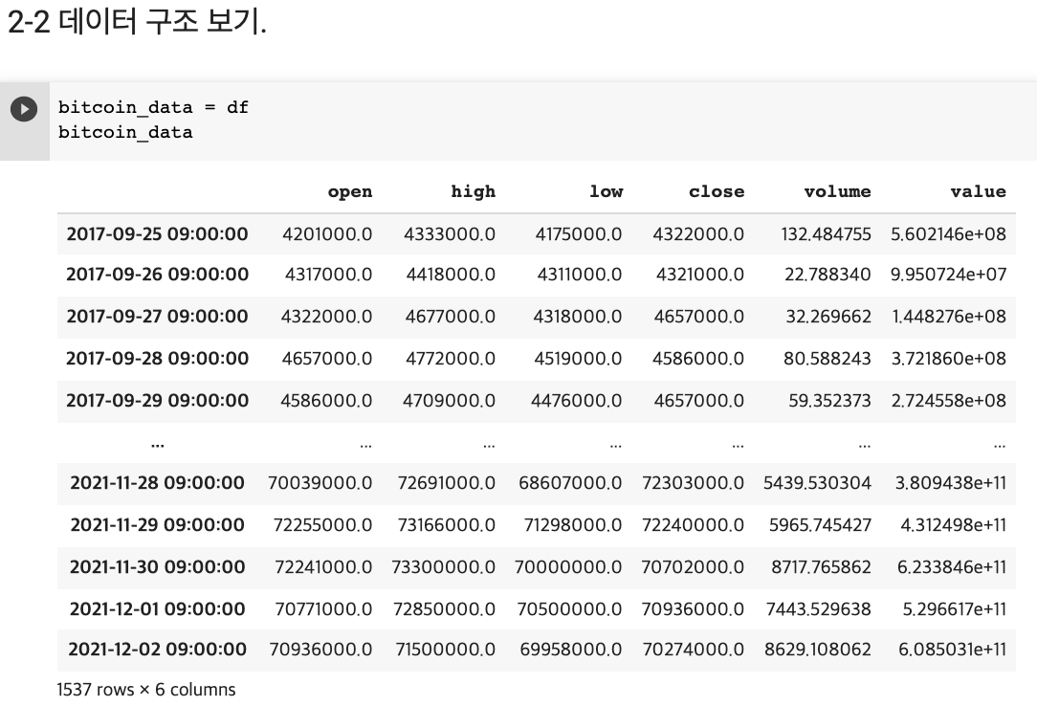
2. 데이터 가져오기 中 데이터 구조 보기.

Slide 6
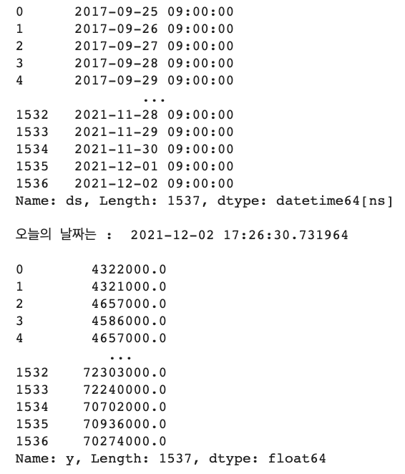
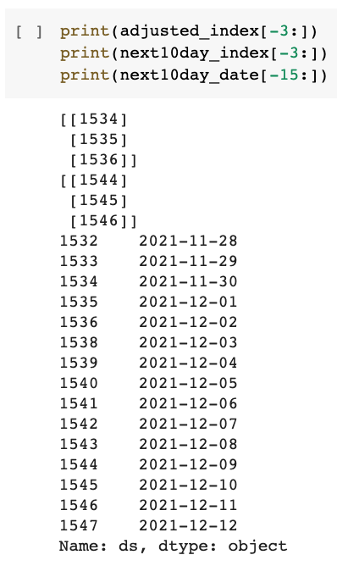
2. 데이터 가져오기 中 테스트 셋 분리 전, 전처리.

Slide 7
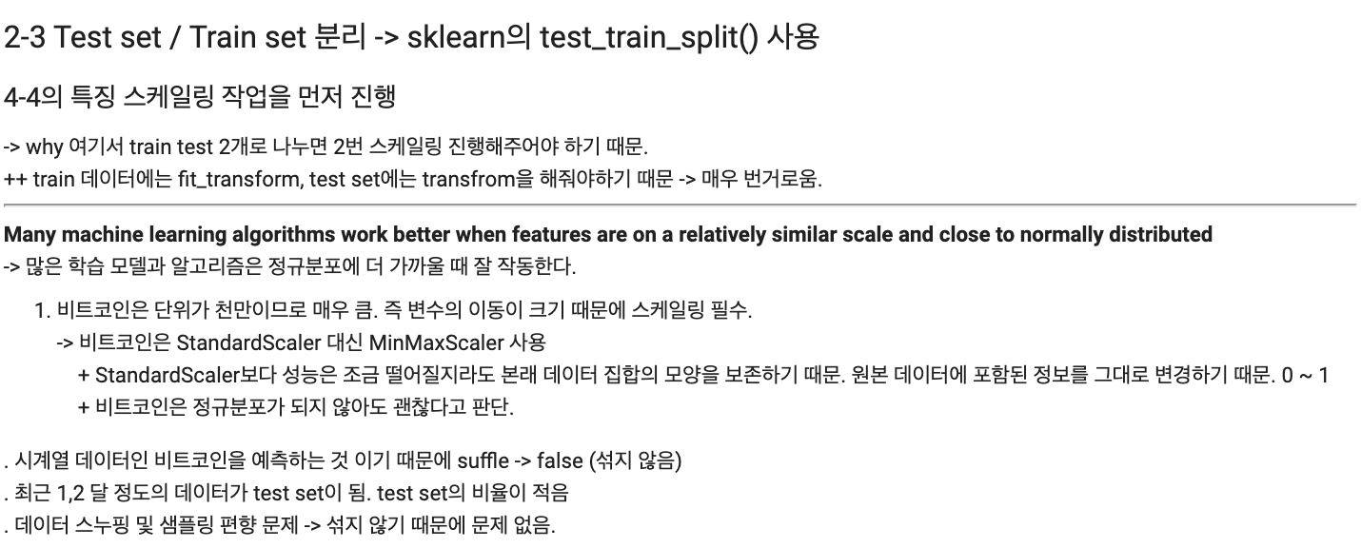
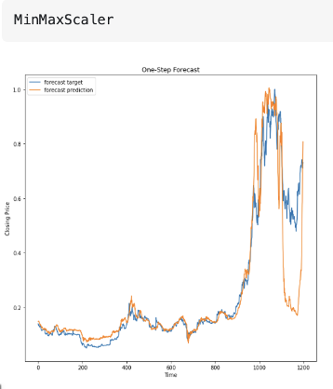
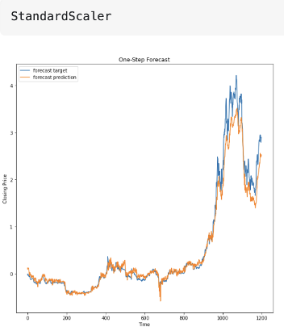
2. 데이터 가져오기 中 테스트 셋 분리
Jeff Hale

Slide 8
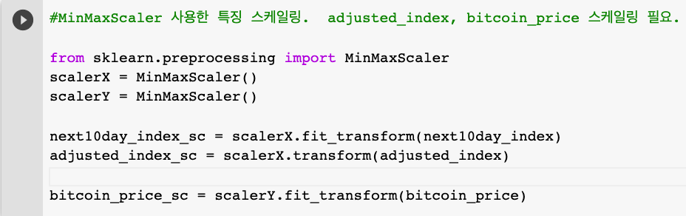
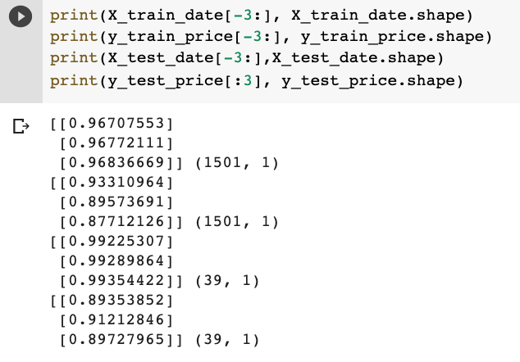
2. 데이터 가져오기 中 테스트 셋 분리

Slide 9
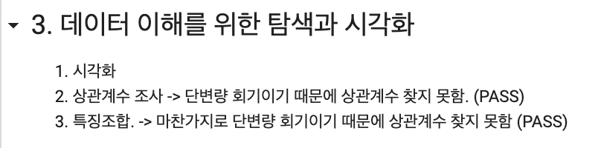
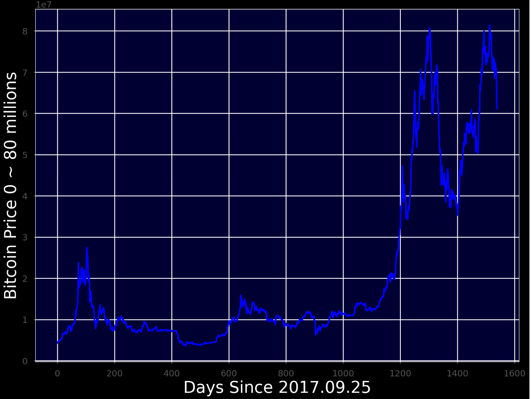
3. 데이터 이해를 위한 탐색과 시각화

Slide 10
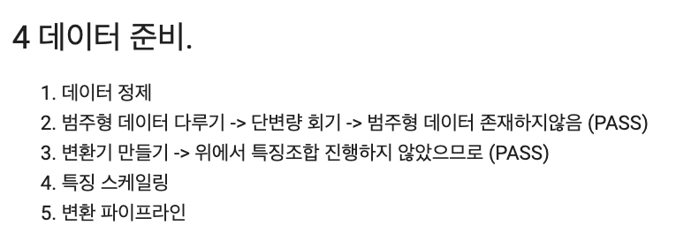
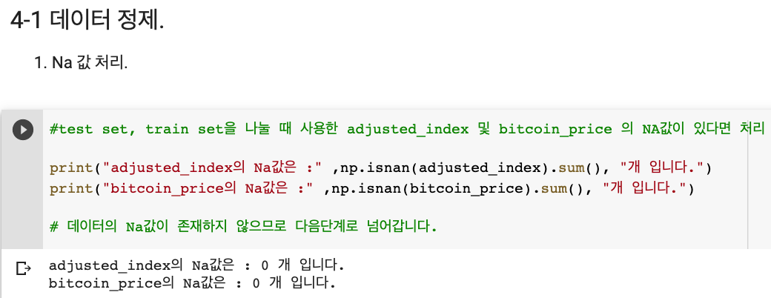
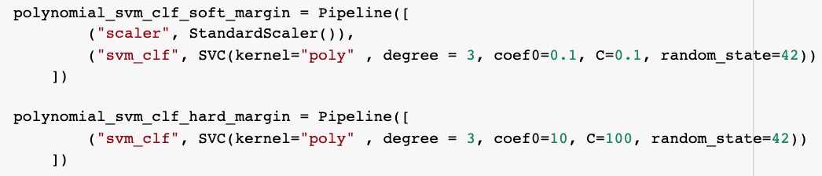
4.데이터 준비

Slide 11
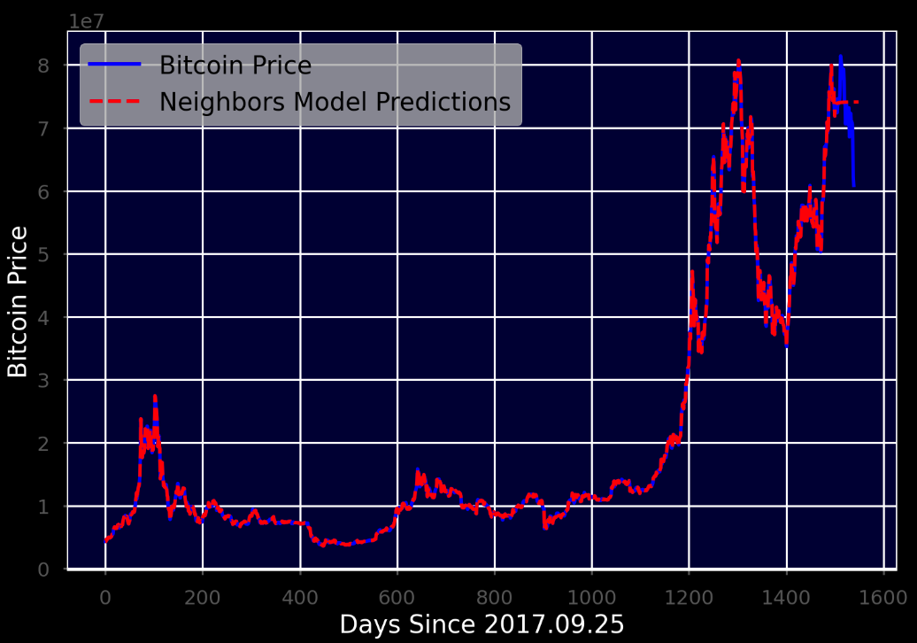
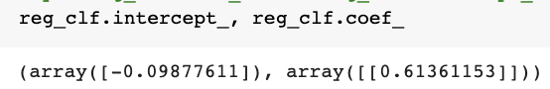
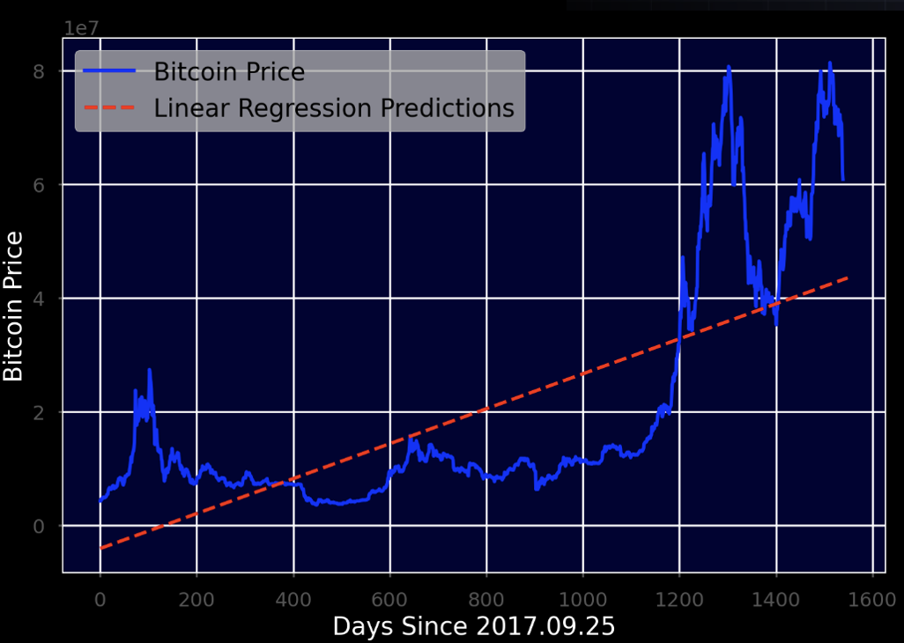
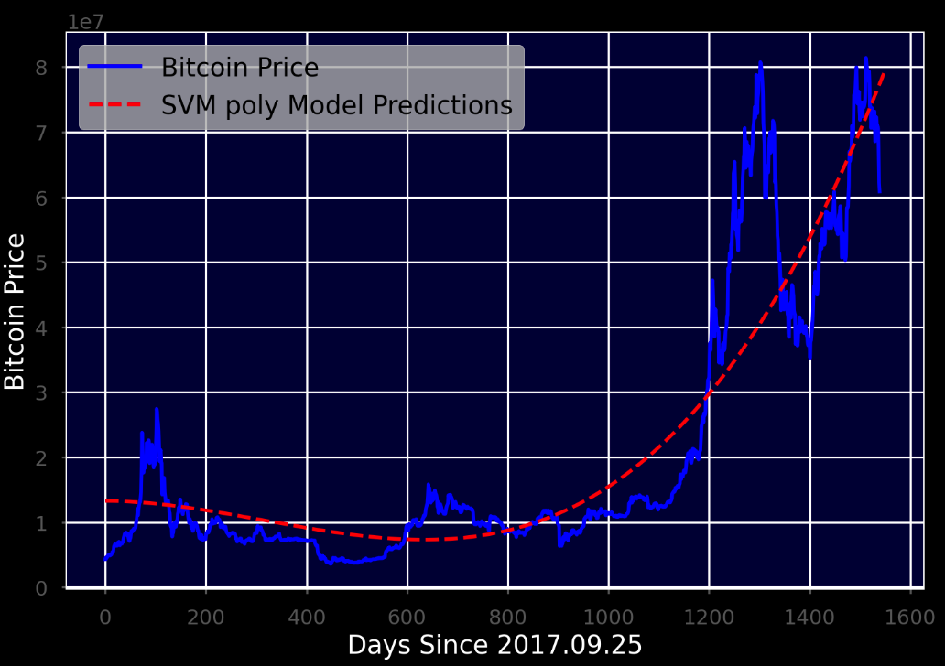
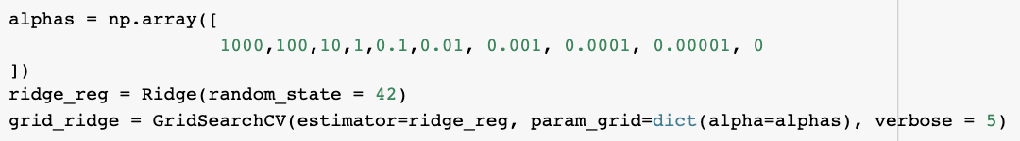
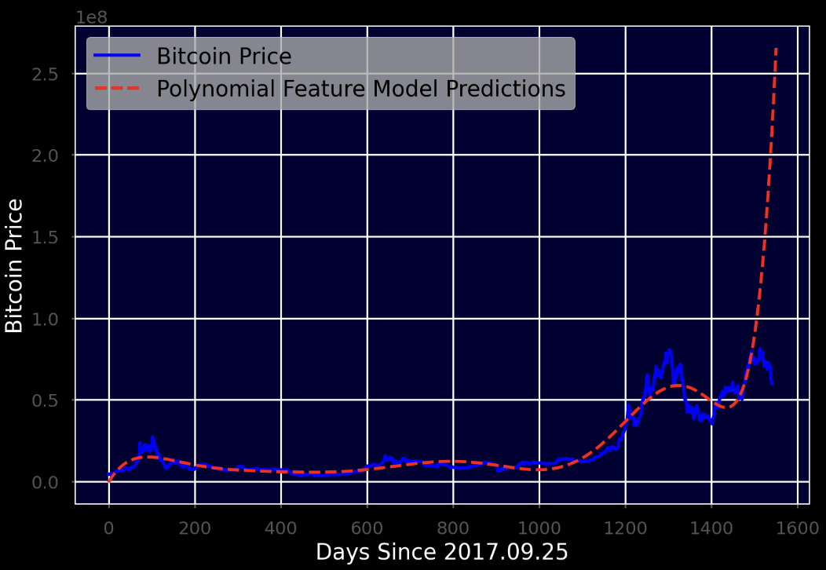
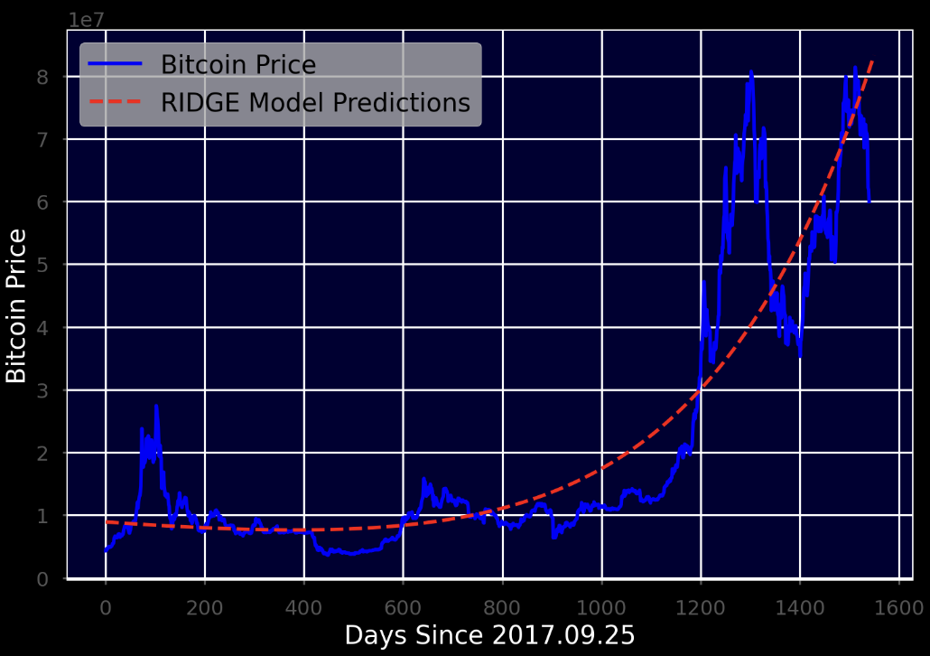

5. 학습

Slide 12
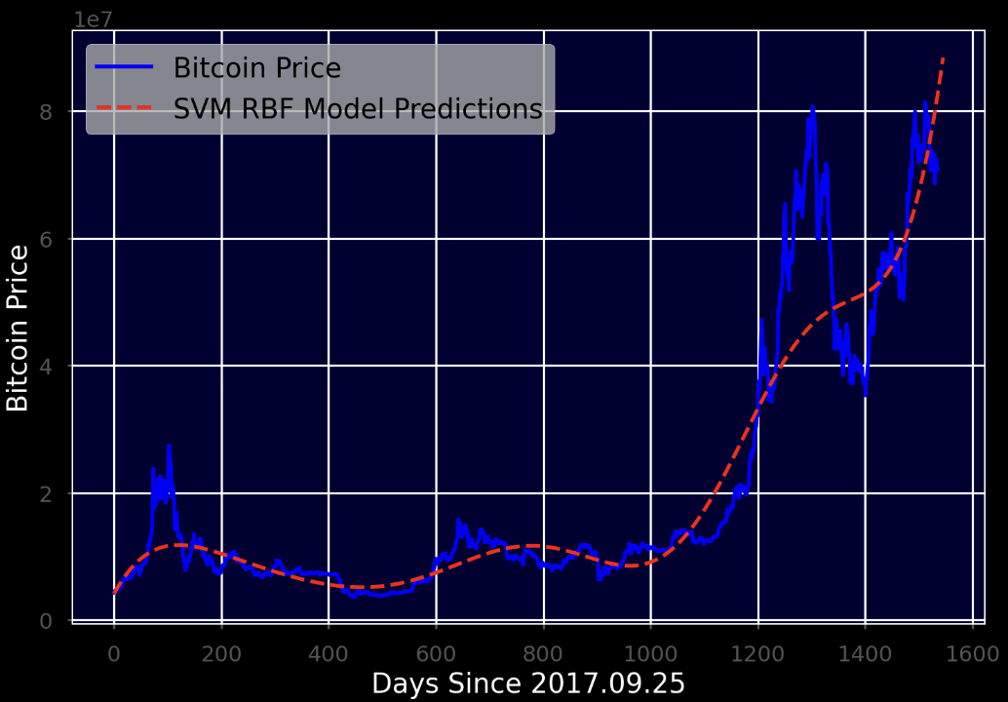
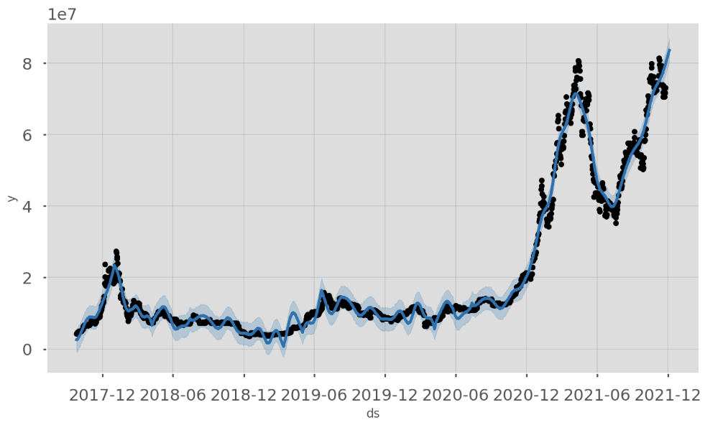
5. 학습
Facebook Prophet libaray

Slide 13
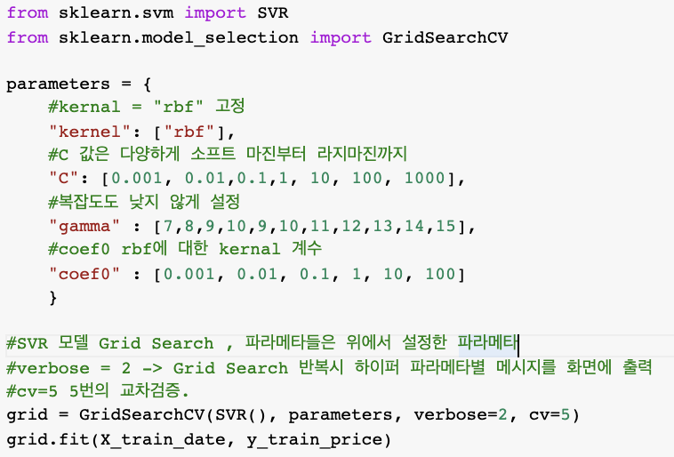
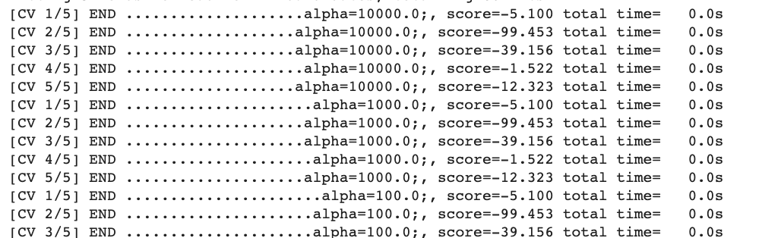
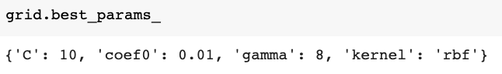
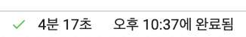
6. SVM RBF Regression 모델 튜닝.

Slide 14
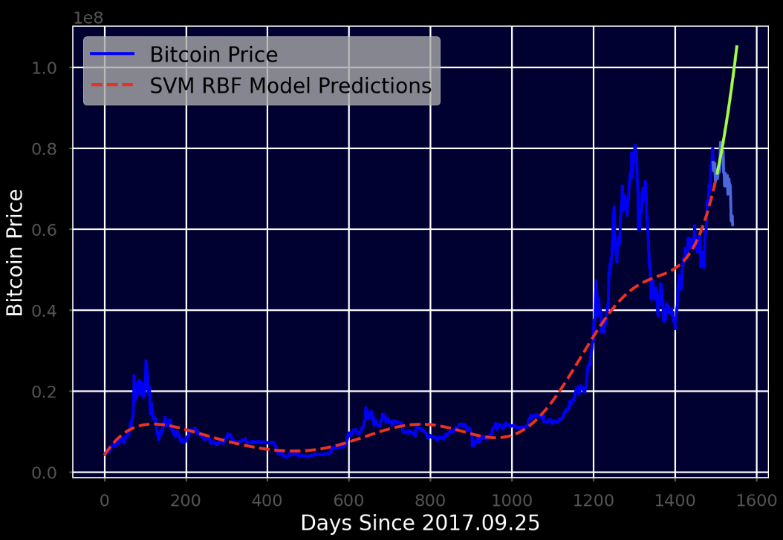
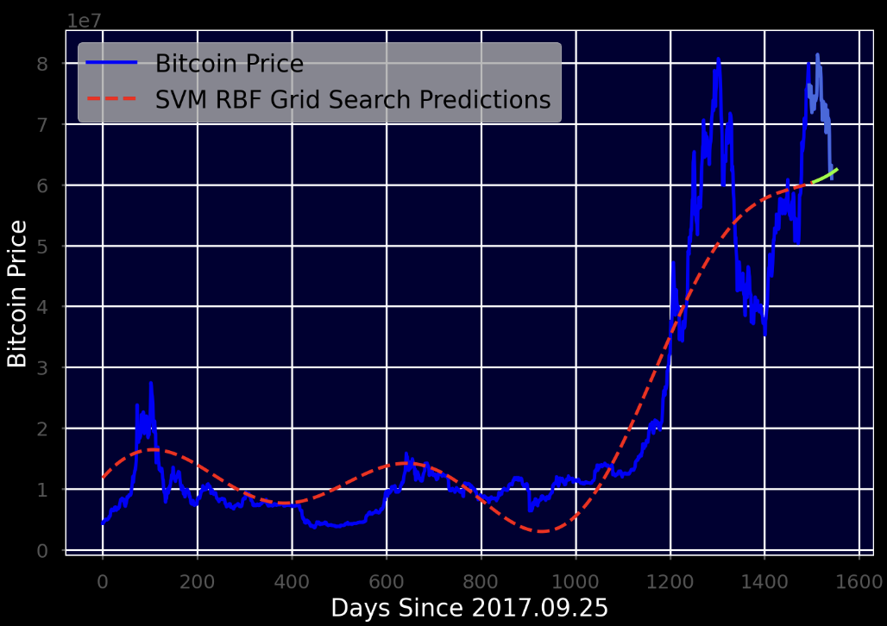
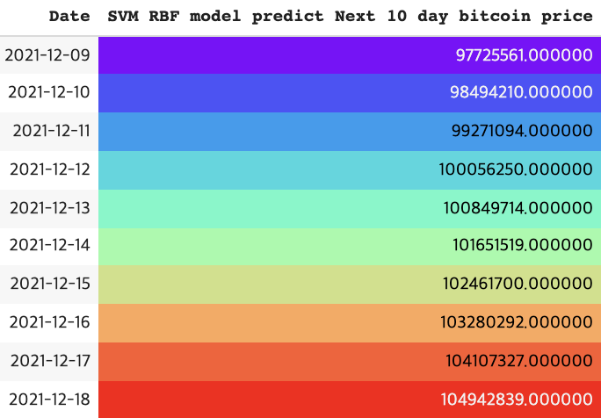
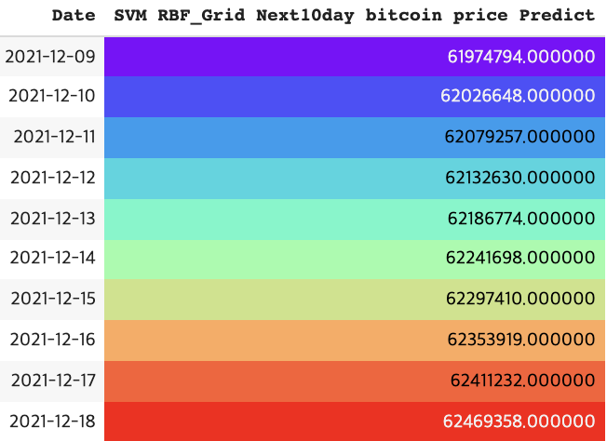
6. SVM RBF Regression 모델 튜닝.

Slide 15
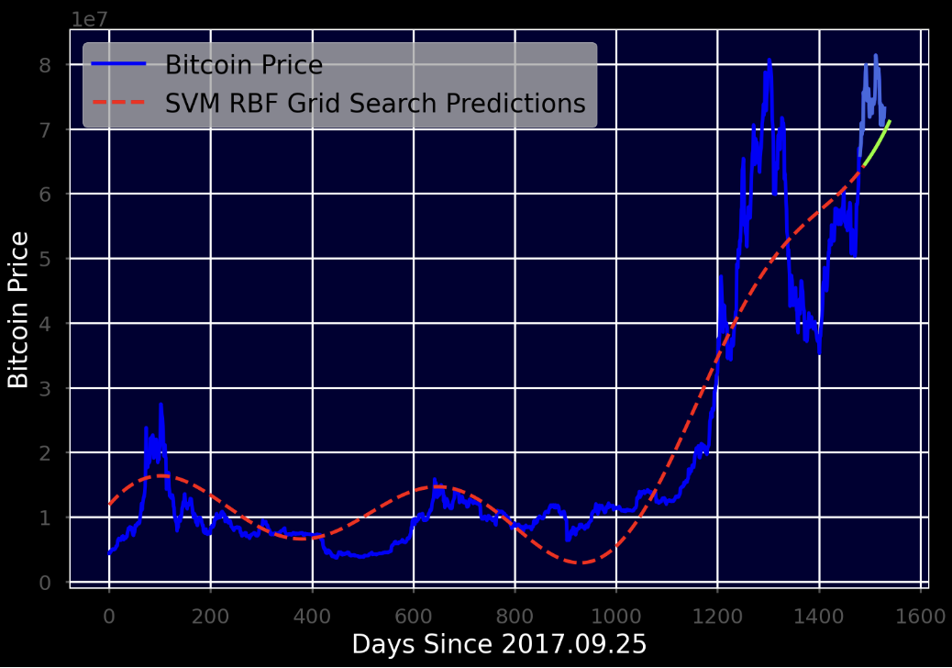

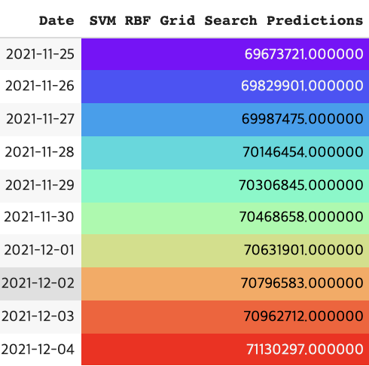
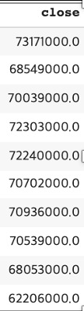
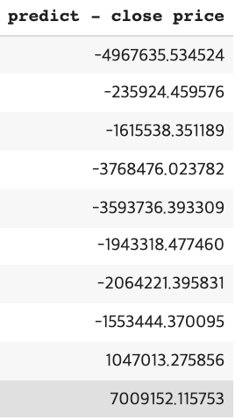
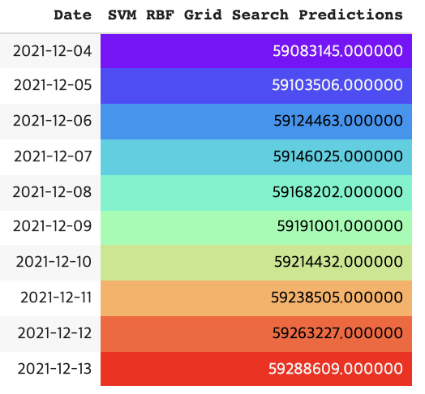
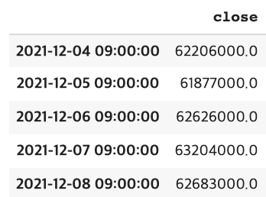
실제 가격과 Svm rbf Grid Search 모델 비교. 11월 25일 / 12월 4일

Slide 16

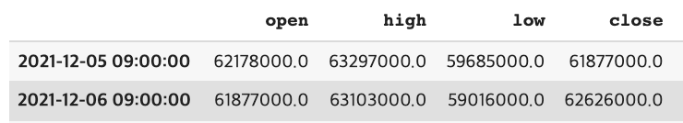

실제 가격과 Svm rbf Grid Search 모델 비교. 12월 8일

Slide 17
6. Facebook Prophet 모델 튜닝.

Slide 18
좀 더 좋은 모델을 찾을 순 없을까?
심화_ Meta(FaceBook)의 Prophet

Slide 19




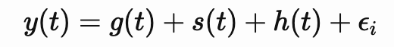
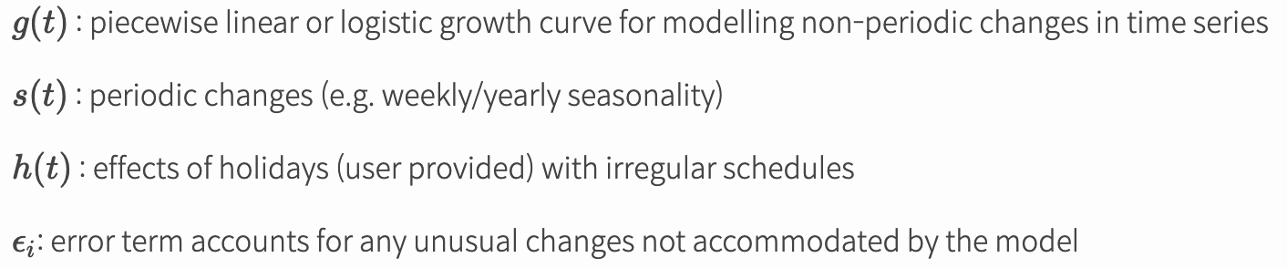
Facebook Prophet libaray
모델 소개.
https://facebook.github.io/prophet/
1
페이스북에서 만든 시계열 데이터 예측 모델.
2
단변량 시계열 데이터 분석에 사용.
3
설명변수 X, 반응변수 Y가 필요.
페이스북 연구팀의 션 테일러와 벤 레담은 블로그 포스트를 통해
“프로핏은 전문가는 물론 비전문가도 높은 품질의 예측 작업을 좀 더 쉽게 할 수 있는 툴”이라며,
“예측들을 비전문가에게 직관적인 방식으로 맞춤화할 수 있다”고 설명했다.
4
Trend, Seasonality, Holiday
참고자료
https://github.com/facebook/prophet
https://hyperconnect.github.io/2020/03/09/prophet-package.html

Slide 20
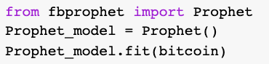
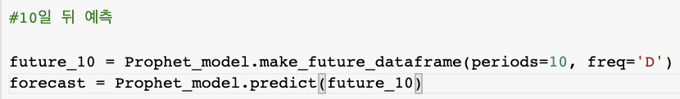

2. Prophet 모델을 이용한 학습

Slide 21





2. Prophet 학습 결과 확인

Slide 22







2. Prophet 모델 튜닝

Slide 23






2. Prophet 모델을 이용한 학습 응용

Slide 24
더 좋은 성능/모델을 만들 수 없을까??
RNN(순환 신경망) – LSTM을 공부해보자.

Slide 25

인공신경망(ANN) 이란??
1
뇌의 구조에서 영감을 받은, 인공지능을 위한 계산모델
2
뇌의 구조를 그대로 흉내 내려는 것은 아님
3
뉴런(신경세포)이 서로 연결된 네트워크
4
퍼셉트론, CNN(합성 곱 신경망), RNN(순환 신경망) …ect
참고자료
2021년도 2학기 머신러닝 14주차 영상 참고
사진 : https://blog.naver.com/ki630808/222234300847

Slide 26



RNN – 순환신경망
ANN의 종류 중 하나인 RNN – 순환신경망 사용
RNN 이란? 순환신경망으로 유닛간 연결이 순환적 구조를 가짐
즉 이전 샘플에 대한 정보를 유지 (CNN은 그렇지 않음)
내부의 메모리를 이용해 시퀸스 형태의 입력처리 가능.
자연어, 음성 신호, 연속적인 시계열 데이터에 사용
활성화 함수는 주로 activation=' tanh ‘ (하이퍼볼릭 탄젠트) 주로사용
But activation = ‘ tanh or sigmoid’ 사용시 기울기 소실 문제 발생
RNN은 먼 과거의 일로부터 학습하는 것이 산술적으로 불가능 -> 기울기 소실로 연결
대표적인 모델으로 LSTM, GRU가 있음.
참고자료
네이버 블로그 RNN https://blog.naver.com/wannadozz/222574233227
위키백과 : https://ko.wikipedia.org/wiki/%EC%88%9C%ED%99%98_%EC%8B%A0%EA%B2%BD%EB%A7%9D

Slide 27



RNN - LSTM
LSTM
- Long Short Term Memory
RNN에서 activation=' tanh or sigmoid‘ 을 사용하여 생기는 기울기 소실/발산 문제를 극복하기 위해 등장
삭제, 입력, 출력게이트에 망각 게이트를 추가적으로 만들어 입력을 장기기억으로 오랫동안 기억 가능.
망각 게이트를 통해 역전파시 기울기 값이 급격하게 사라지거나 증가하는 문제를 방지 가능.
다른 모델과 비교하였을 때 ＇기억＇을 가질 수 있다는 것이 장점.
참고자료
https://blog.naver.com/dilector/222568641749

Slide 28

RNN – LSTM vs 머신러닝
머신러닝
시간 (인덱스) 에 따라 가격이 변하는 것을 예측
데이터를 분석하여 숨겨진 패턴을 찾고 분석/예측
X : 시간(인덱스)
Y : Bitcoin Price
LSTM
- 50개의 데이터를 가지고 다음날 가격을 예측
X : 시간(인덱스) , 50개의 bitcoin price, 다음날 가격
Y : Next Day bitcoin price
참고자료
https://blog.naver.com/dilector/222568641749

Slide 29
더 좋은 성능/모델을 만들어 보자
RNN(순환 신경망) – LSTM 응용
참고 자료 및 논문
https://www.youtube.com/watch?v=sG_WeGbZ9A4&t=54s

Slide 30

RNN – LSTM 데이터 구조 보기

Slide 31




RNN – LSTM 데이터 분리 전 스케일링
RNN – LSTM 데이터 분리 및 X,Y 모양 변환

Slide 32


RNN – LSTM 학습

Slide 33



RNN – LSTM 학습
실행시간 : 2분 50초, loss = 0.00021

Slide 34


RNN – LSTM 예측

Slide 35

RNN – LSTM test 데이터 예측

Slide 36
RNN – LSTM 모델 파라메타 선정 참고자료.
참고 논문
딥러닝을 이용한 비트코인 투자전략의 성과 분석(김선웅 국민대학교 비즈니스IT 교수)
https://nmlab.korea.ac.kr/publication/published.papers/2019/2019.06-BitCoin_Transaction_Prediction-KICS2019.pdf
2017년 5월 29일 부터 2021년 2월까지 LSTM 모델을 통해 비트코인의 가격 예측
-> Opitimizer = adam , Activation Function = tanh, Dropout Ratio = 0.1, Epochs Number = 100, Learning Rate = 0.01, Sequence Length = 5
비트코인 트랜잭션 수 예측을 위한 LSTM 모델 설계 (고려대학교, LG 전자)
https://nmlab.korea.ac.kr/publication/published.papers/2019/2019.06-BitCoin_Transaction_Prediction-KICS2019.pdf
10만개의 비트코인 데이터를 통한 Sequence Length 최적화 및 Hidden Unit의 최적화 결과
-> 10만개의 비트코인 데이터를 통한 최적의 Sequnence Length =32, Hidden Unit은 8
An Advanced CNN-LSTM Model for Cryptocurrency Forecasting ( Department of Mathematics, University of Patras)
https://webcache.googleusercontent.com/search?q=cache:wIflnDOSC8EJ:https://www.mdpi.com/2079-9292/10/3/287/pdf+&cd=9&hl=ko&ct=clnk&gl=kr
-> Best Model -> model name 1 , pooling layer of size = 2, LSTM layer of 50 unit, dropout layer p = 0.4

Slide 37


RNN – LSTM 논문 참고 후 파라메타 조정

Slide 38




RNN – LSTM 논문 참고 후 학습
실행시간 : 36분 22초 , loss = 0.00028

Slide 39





RNN – LSTM 10일 뒤 예측

Slide 40

RNN – LSTM : 2달 뒤에는..?

Slide 41


RNN – LSTM : 2달 뒤에는..?

Slide 42







머신
러닝
2021년 2학기 머신러닝 프로젝트
비트코인
가격예측
수익 까지!?!

Slide 43




Slide 44


https://www.upbit.com/service_center/open_api_guide

Slide 45



Slide 46




Slide 47
어려웠던 점 – 머신러닝 예측을 잘 못함.
- 일단 예측을 잘 못함.
- 과대 적합 일어나면 예측을 잘 못함.
MSE로 측정 지표를 사용하였는데 MSE를 기준으로 하면 복잡도를 고려하지 못하고 MSE 수치로만 계산 됨.
복잡도를 높여도 그래프의 마지막 형태를 따라 이어지는 형태 계속 발생.

Slide 48


어려웠던 점.
주로 activation=' tanh ‘ 왜?? 하이퍼볼릭 탄젠트..? Relu는 왜 안써? -> Relu 는 기울기 손실 문제 해결 가능
RNN은 기울기 소실 문제가 생김 -> activation =’tanh’ or sigmoid 때문 -> LSTM은 망각 게이트로 기울기 손실문제 해결
그래서 sigmoid or tanh 쓰지 않을까? -> sigmoid는 non zero centered 문제 존재 -> tanh 사용으로 해결.
실제 이유 : RNN 은 CNN 및 다른 신경망과는 달리 step의 값을 가져와서 사용하므 로 Relu를 쓰게 되면 이전값이 커짐에 따라 발산하는 문제 생김.
또한 sigmoid 대신 tanh를 쓰는 이유는 기울기의 역전파가 더 잘되기 때문. 더 좋은 결과를 제공함.

Slide 49






어려웠던 점.
딥러닝에서 loss 줄이기.. Val_loss 감소하는 법 찾기가 어렵다..
딥러닝 공부를 하여 val_loss 및 다른 파라메타 설정하는 법을 배워야겠다
정규화 전, 후 차이
오히려 정규화 전이 더 좋은 모습을 보임
DropOut 값에 따른 MAE, MSE 차이
위에서부터 0.1, 0.2, 0.3

